Slide 1
بنام خدا
امیر علی سلوکی = کلاس 8/1
درس دوم فارسی هشتم =خوب جهان را ببین

Slide 2
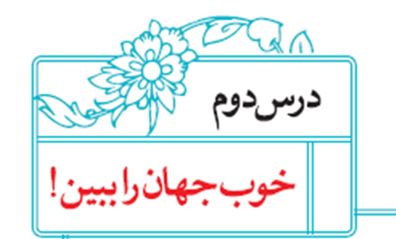
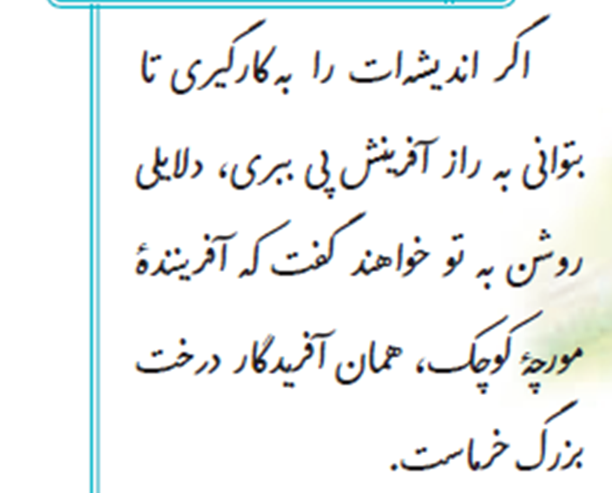
ارایه ادبی:
تضاد:کوچک و بزرگ.
مراعات نظیر:مورچه و درخت.
معنی کلمه:
دلایل : جمع دلیل علت ها.

Slide 3
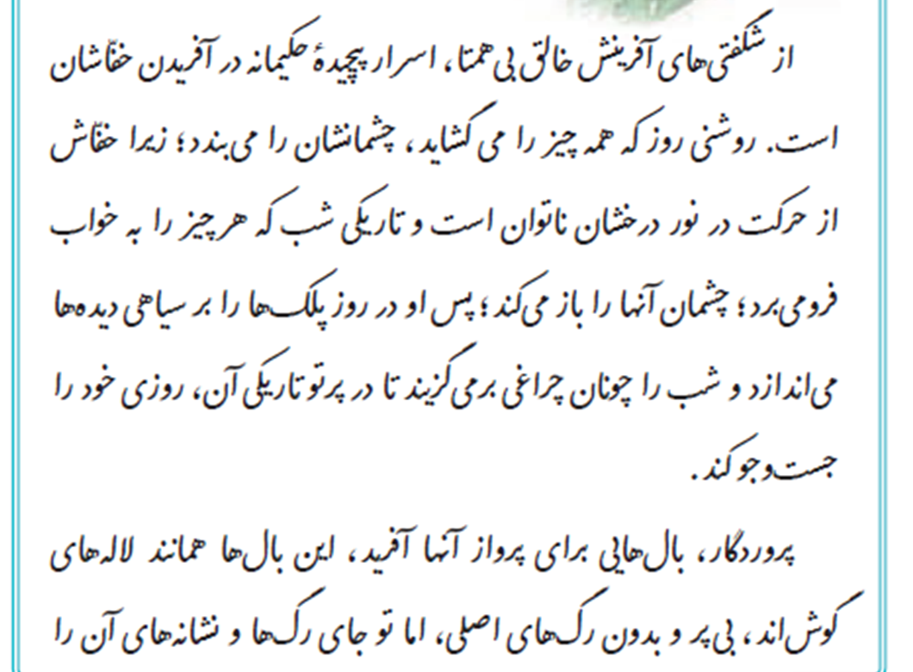
ارایه های ادبی:
شبکه معناعی:افرینش وخالق و افریدن.
تضاد:می گشاید و میبندد,نور و تاریکی,روز و شب.
تشبیه:بال:مشبه هماننده:ادات شبه لاله های گوش:مشبه به بی پر وبدون رگ های اصلی:وجه شبه
معنی کلمه:
بی همتا:بی مانند و یکتا چونان:مانند پرتو:نور روشنایی

Slide 4
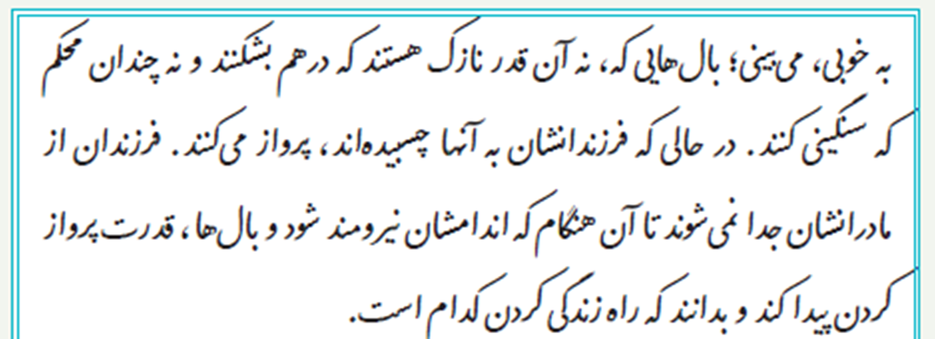
ارایه های ادبی:
تضاد:نازک و محکم.
نکات دستوری:
بال:نهاد قدرت:مفعول پروازکردن:مضاف الیه

Slide 5
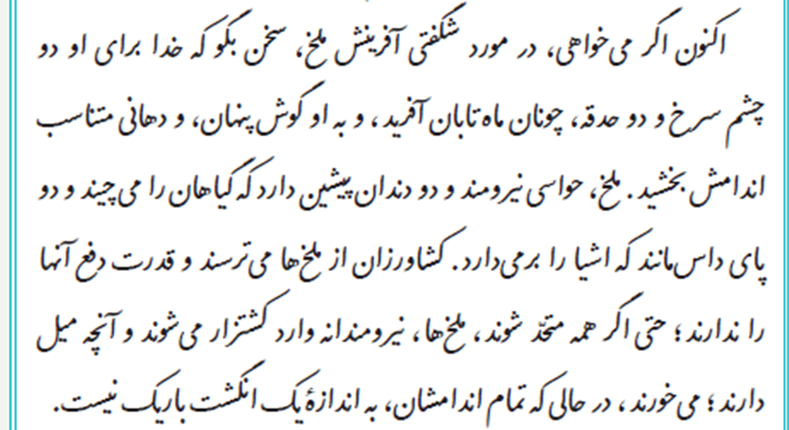
ارایه های ادبی:
تشبیه:مشبه :چشم سرخ ادات شبه:چونان وجه شبه:درخشان مشبه به:ماه تابان
مشبه:پا ادات شبه:مانند مشبه به:داس
معنی کلمه:
تابان:فروزان دفع:دورکردن

Slide 6
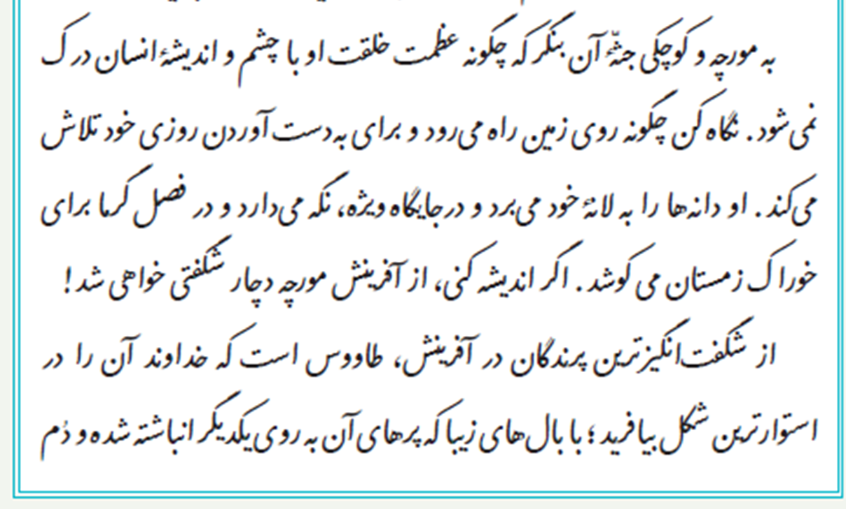
ارایه ادبی:
تضاد:کوچکی وعظمت.
معنی کلمه:
جثه:بدن،پیکر
عظمت:بزرگی

Slide 7
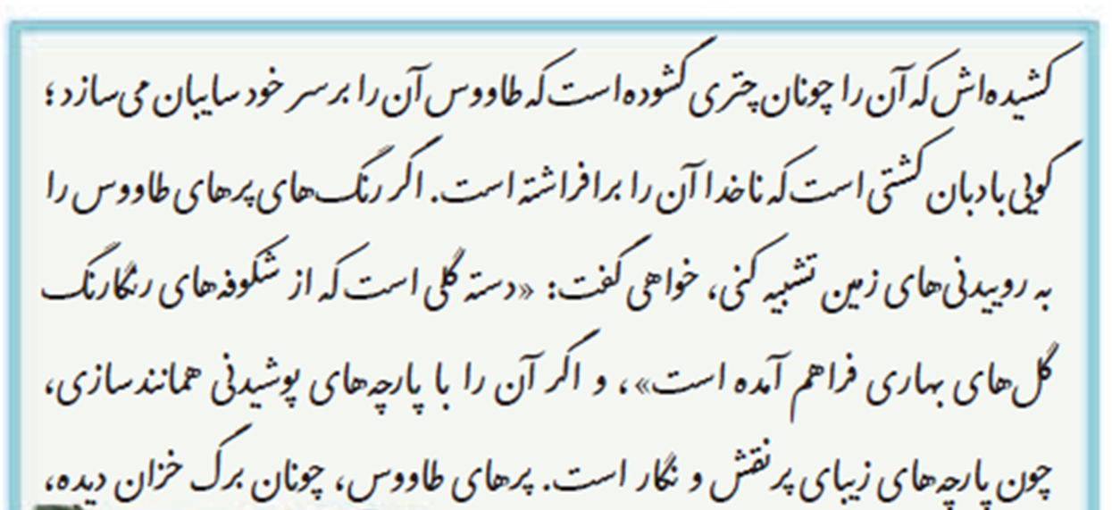
ارایه های ادبی
تشبیه:مشبه:دم ادات شبه:چونان مشبه به:چتری
مشبه:پر طاووس مشبه به:روییدنی
مشبه:پر های طاووس ادات شبه:چونان مشبه به:برگ خزان

Slide 8
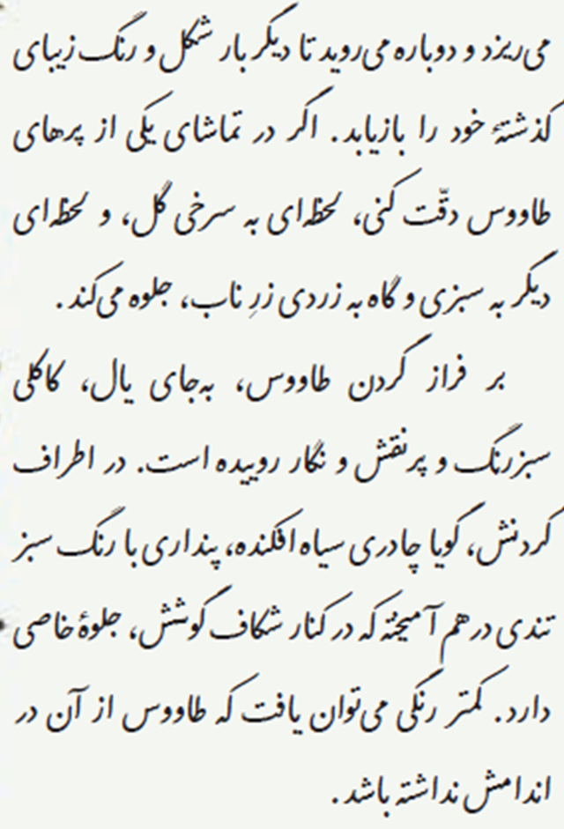
ارایه های ادبی:
مشبه:پر های طاووس
مشبه به:سرخیگل،سبزی،زرناب
وجه شبه : جلوه میکند
معنی کلمه:
زر ناب:طلای خالص
کاکلی:موی سر

Slide 9
نهج البلاغه
نهج البلاغه یا راه شیوایی ویا راه فصات گزیده ای از خطبه ها ،نامه ها و سخنان کوتاه علی بن ابی طالب است که توسط سید رضی در قرن چهارم ه . ق بر اساس ذوق ادبی شخصی اش از نامه ها و خطبه های امام علی فراهم اورده است . از جمله شاخسه های این کتاب ، ترجمه متعدد ان است.

Slide 10
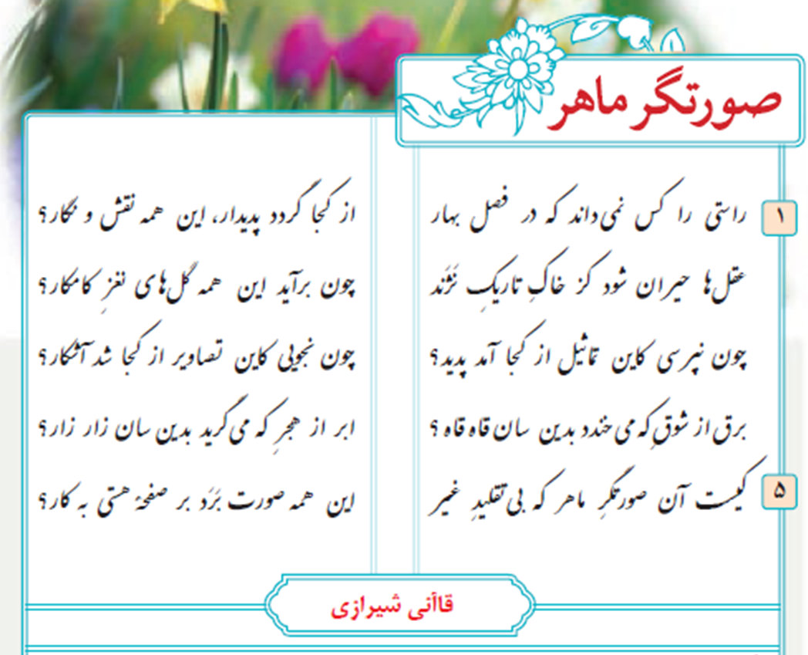

Slide 11
قاآنی شیرازی
میرزا حبیب‌الله متخلص به قاآنی، فرزند محمّدعلی گلشن از شاعران و قصیده‌سرایان بزرگ دربار فتحعلی شاه، محمّدشاه و آغاز پادشاهی ناصرالدین‌شاه قاجار بود.
قاآنی در ۱۲۲۳ قمری در شیراز و در خانواده‌ای با ریشه ایل زنگنه کرمانشاه، چشم به جهان گشود. در هفت سالگی یتیم گردید و تحصیلات مقدماتی را در همان شیراز فرا گرفت و در اوایل جوانی عازم مشهد شد تا در آنجا به ادامه تحصیل بپردازد و میدان تازه‌ای برای کسب معاش پیدا کند. پدر قاآنی، گلشن کرمانشاهی است و برادرزاده‌اش هم آیت‌الله میرزا محمدتقی شیرازی مشهور به میرزای دوم شیرازی است. پسر قاآنی نیز شاعری با تخلص «سامانی» بوده که در ۱۲۸۵ ق از دنیا رفته است.
قاآنی در ادبیات عرب و فارسی مهارت کافی یافت و به حکمت نیز علاقه سرشاری داشت و می‌توان گفت شهرت شاعری او لطمه به شهرت او به عنوان یک حکیم دانشمند زده‌است. در حکمت او را همپایه ملاصدرا و حاج ملاهادی سبزواری و در شرعیات مرتضی انصاری شمرده‌اند. از این رو فتحعلی‌شاه او را «مجتهدالشعراء» لقب داد و محمدشاه نیز قاآنی را «حسان‌العجم» می‌خواند، زیرا آنچنان در قصیدهسرایی توانایی داشت که مایهٔ شگفتی خوانندگان بود.

Slide 12
قالب شعر:قصیده
قصیده یا همان چکامه یک قالب شعر کلاسیک فارسی است که معمولااز 20 تا 70 بیت است.
موضوع قصاید مدح پادشاهان و بزرگان ،تهنیت،جشن ها،وصف طبیت وگاه پند واندرز است. در این نوع شعر مصراع اول با مصراع های زوج همقافیه است.
شاعران ایرانی قصیده را از شعر عربی گرفته اند.
تفاوت قصیده باقالب غزل در تعداد ابیات و مو ضوع شعر است . کمی یا زیادی بیت ها ی قصیده بستگی دارد به اهمیت موضوع و قدرت وقوت طبع شاعر و نوعقافیه واوزان شعری.شاعر میتواند قصیده را در وزن های گوناگونی بسراید.
بخش عظیم ادبیات فارسی را در سده ی ششم هجری ،قصیده تشکیل می دهد.

Slide 13
راستی را کس نمی داند که در فصل بهار از کجا گردد پدیدار ، این همه نقش و نگار
نکته دستوری :
پدیدار : مسند / ( را ) در راستی به معنی ( به ) است و ( راستی را ) نقش قیدی دارد / این همه = صفت اشاره و نقش و نگار = هسته /بهار و نگار قافیه هستند
معنی بیت:
به راستی،کسی نمی دانداین همه نقش و نگار رنگارنگ و قشنگ در فصل بهار از کجا پیدا میشود.

Slide 14
عقل ها حیران شود کز خاک تاریک نژند چون برآید این همه گل های نغز کامکار
آرایه ها :
حیران شدن عقل = تشخیص / تکرار ( ک ) = نغمه حروف
نکته دستوری :
چون (= چگونه ) = قید پرسشی
معنی بیت:
عقل انسان ها از روییدناین همه گل های زیبا و رنگارنگ از دل خاک تیره و تاریک،متعجبمیشوند.

Slide 15
چون نپرسی کاین تماثیل ازکجا آمد پدید ؟ چون نجویی کاین تصاویر از کجا شد آشکار
برق از شوق که می خندد بدین سان قاه قاه؟ ابر از هجر که می گرید بدین سان زار زار ؟
آرایه ها :
می خندد و می گرید = تضاد / خندیدن برق و گریستن ابر = تشخیص
معنی ابیات:
1=چرا سوال نمی کنی و پرس وجو نمی نمایی که این همه تصویر ها وشکل از کجا پدید میایند واشکار می شوند؟
2=رعد و برق از اشتیاق چه کسی لند می خندد؟ابر بهئ خاطر دوری از چه کسی این چنین گریه میکند؟

Slide 16
کیست آن صورتگر ماهر که بی تقلید غیر این همه صورت برد بر صفحه هستی به کار ؟
ارایه ادبی:
صرت وصورت: تکرار
نکات دستوری:
صورتگر ماهر:موصوف صفت.
معنی بیت:
ان نقلش ماهر که بدو تقلید از دیگرن این همه نقش زیبا در این دنیا کسیده است، کیست؟

Slide 17
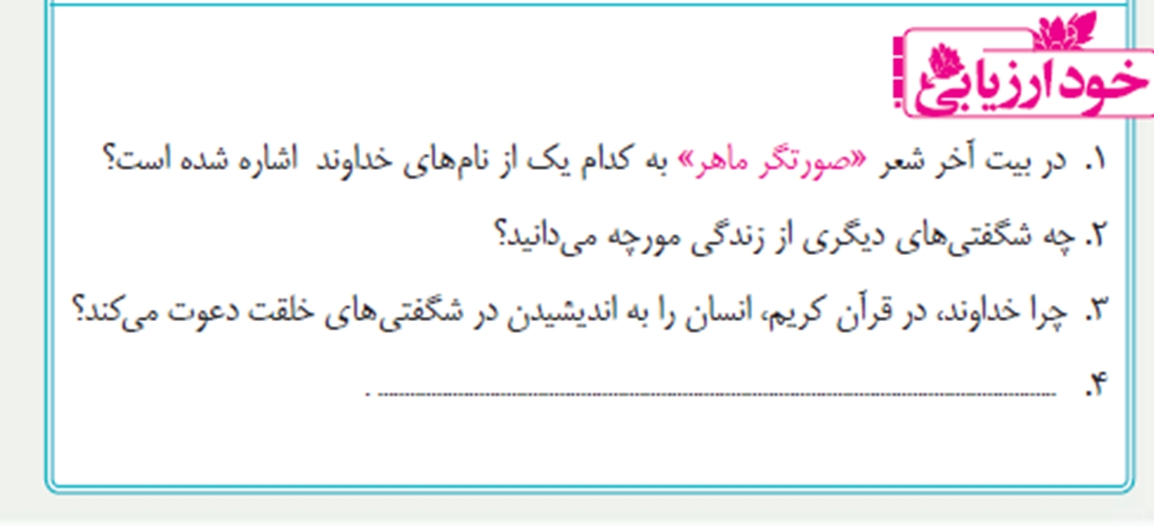

Slide 18
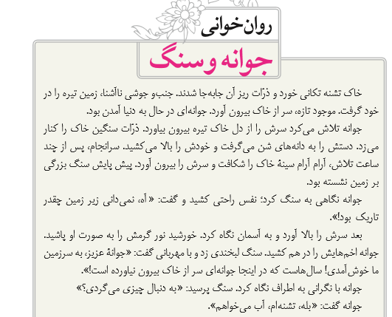

Slide 19
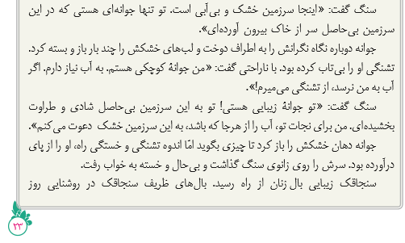

Slide 20
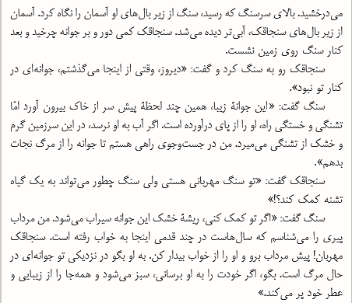

Slide 21
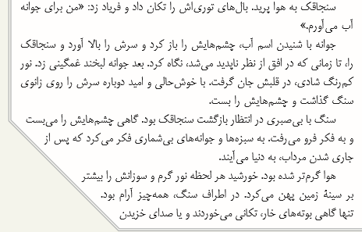

Slide 22
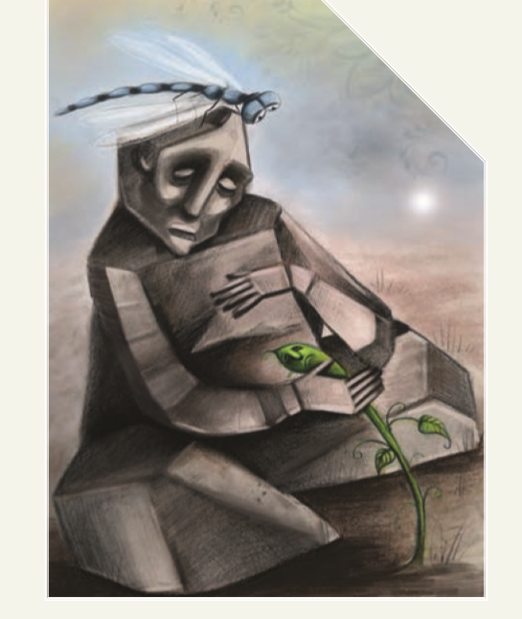

Slide 23
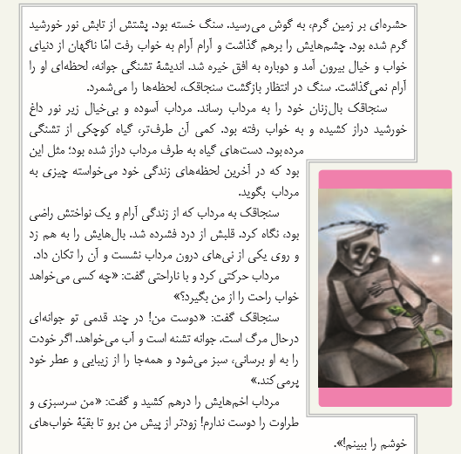

Slide 24
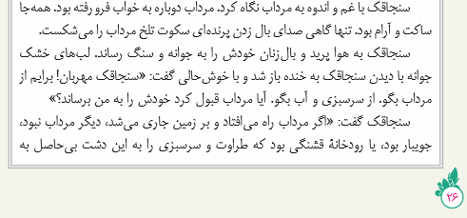

Slide 25
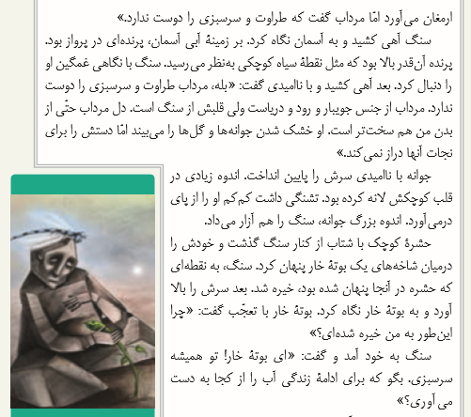

Slide 26
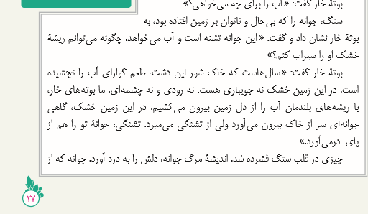

Slide 27
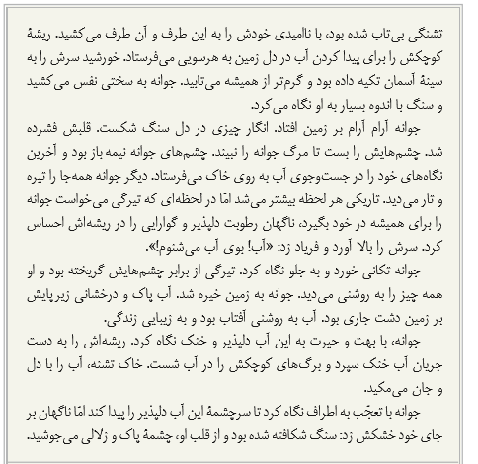

Slide 28
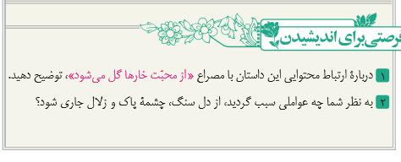

Slide 29
پایان

